Slide 1


Справочник руководителя общеобразовательной организации по соблюдению обязательных требований законодательства об образовании, связанных со снижением бюрократической нагрузки на педагогических работников (выпуск №1)
У руководителя образовательной организации - новая государственная задача - сократить бюрократическую нагрузку на педагогов
Авторы-составители: Остапова М.А., начальник отдела надзора и контроля в сфере образования департамента надзора, контроля, оценки качества и правового обеспечения в сфере образования комитета общего и профессионального образования Ленинградской области; Шагай Л.А., директор муниципального бюджетного общеобразовательного учреждения «Коммунарская средняя общеобразовательная школа № 3» Гатчинского муниципального округа Ленинградской области

Slide 2

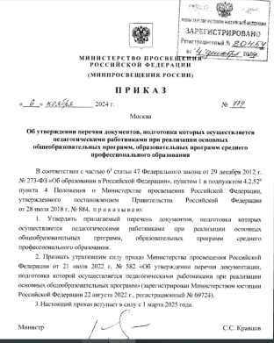

Обязательные требования законодательства об образовании, связанные со снижением бюрократической нагрузки на педагогических работников
Части 6.1, 6.2 статьи 47 Федерального закона от 29.12.2012 № 273-ФЗ «Об образовании в Российской Федерации»
(далее – Закон об образовании)
Приказ Минпросвещения России от 06.11.2024 № 779 «Об утверждении перечня документов, подготовка которых осуществляется педагогическими работниками при реализации основных общеобразовательных программ, образовательных программ среднего профессионального образования» (далее – Приказ № 779)
Перечень документов
педагогических работников, участвующих в реализации основных общеобразовательных программ начального общего, основного общего, среднего общего образования
рабочая программа учебного предмета, учебного курса (в том числе внеурочной деятельности), учебного модуля;
журнал учета успеваемости;
журнал внеурочной деятельности (для педагогических работников, осуществляющих внеурочную деятельность);
план воспитательной работы (для педагогических работников, осуществляющих функцию классного руководства);
характеристика на обучающегося (по запросу, для педагогических работников, осуществляющих функцию классного руководства).

Slide 3
Постановление Правительства РФ от 21.02.2022 № 225 «Об утверждении номенклатуры должностей педагогических работников организаций, осуществляющих образовательную деятельность, должностей руководителей образовательных организаций»
Педагогические работники, не участвующие в реализации основных общеобразовательных программ начального общего, основного общего, среднего общего образования:
социальный педагог;
тьютор;
педагог–организатор;
педагог–психолог и т.д.
Требования Приказа Минпросвещения России от 06.11.2024 № 779 «Об утверждении перечня документов, подготовка которых осуществляется педагогическими работниками при реализации основных общеобразовательных программ, образовательных программ среднего профессионального образования» не распространяются на педагогических работников, которые не выполняют функции по реализации образовательных программ (профессиональные стандарты)
Важно: Образовательная организация самостоятельно определяет и утверждает распорядительным актом перечень документов для педагогических работников, не участвующих в реализации основных общеобразовательных программ начального общего, основного общего, среднего общего образования

Slide 4

часть 4 статьи 29 Закона об образовании:
образовательная организация может не предоставлять информацию по обращениям граждан, государственным органам, органам местного самоуправления и организациям при отсутствии оснований, предусмотренных законодательством Российской Федерации
Как работать с запросами?
В случае поступления запросов о предоставлении информации от организаций руководителю образовательной организации необходимо придерживаться следующего алгоритма действий:
1
Проанализировать обоснованность запрашиваемых сведений. Для этого нужно убедиться, что официальный запрос содержит ссылку на НПА, регламентирующий право такого требования, и проанализировать его содержание
Если запрос обоснован, то ответ необходимо предоставить в срок, установленный Федеральным законом от 02.06.2006 №59-ФЗ «О порядке рассмотрения обращений граждан РФ»
Если запрос не обоснован, то дается ответ об отказе. Предварительно возможно направление встречного запроса об обосновании запрашиваемой информации
2
Если запрашивается информация о статистических данных, то такие данные предоставляются
Если сбор статистических данных предусмотрен официальным документов и в установленные сроки, то данные могут предоставляться по состоянию на последнюю отчетную дату с указанием документа, устанавливающего дату отчетности
Если сбор запрашиваемых статистических данных не предусмотрен, то решение об ответе на запрос остается за образовательной организацией исходя из возможности/невозможности их предоставления

Slide 5




Как организовать работу в образовательной организации в соответствии с требованиями законодательства об образовании, связанных со снижением бюрократической нагрузки на педагогических работников?
Провести самоанализ деятельности образовательной организации по снижению бюрократической нагрузки на педагогических работников с использованием Чек–листа оценки деятельности общеобразовательной организации по снижению бюрократической нагрузки на педагогических работников, утвержденным распоряжением комитета общего и профессионального образования Ленинградской области (размещен на официальном сайте КОиПО в сети «Интернет»:
https://edu.lenobl.ru/ (раздел: «Образование без бюрократии»).
1
Провести анкетирование педагогических работников (учителя, учителя, исполняющие функции классных руководителей)
2
По результатам проведенных мероприятий необходимо определиться с перечнем выявленных проблем
Сформировать и утвердить план мероприятий «дорожную карту» по снижению бюрократической нагрузки на педагогических работников в образовательной организации на календарный год (рекомендации по разработке плана мероприятий размещены на официальном сайте КОиПО в сети «Интернет»: https://edu.lenobl.ru/(раздел: «Образование без бюрократии»).
3
Важно: Системно проводить оценку эффективности проводимых мероприятий «дорожной кары» по снижению бюрократической нагрузки на педагогических работников в образовательной организации.

Slide 6

Нормативное правовое регулирование деятельности образовательной организации по вопросам снижения бюрократической нагрузки на педагогических работников
Распорядительный(ые) акт(ы)
об утверждении перечня мероприятий, которые необходимо осуществить в рамках реализации дорожной карты;
о назначении ответственных(ого) должностных(ого) лиц(а) за исполнение мероприятий по снижению бюрократической нагрузки на педагогических работников в образовательной организации
об утверждении перечня документов для педагогических работников, не участвующих в реализации основных общеобразовательных программ начального общего, основного общего, среднего общего образования
об утверждении перечня документов для педагогических работников, не участвующих в реализации основных общеобразовательных программ начального общего, основного общего, среднего общего образования
Важно
в вышеуказанном распорядительном акте необходимо установить сроки по исполнению поручений для должностных лиц
не утверждать распорядительным актом перечень документов для педагогов, установленный Приказом № 779!!!
Превышение полномочий!!!
положения распорядительного акта не должны противоречить требованиям законодательства об образовании, в т.ч. по вопросам снижения бюрократической нагрузки

Slide 7


Нормативное правовое регулирование деятельности образовательной организации по вопросам снижения бюрократической нагрузки на педагогических работников
Локальные нормативные акты, регулирующие образовательные отношения
Важно:
Навести порядок в локальном нормативном регулировании!
Устранить «нормативный хаос» в образовательной организации!
Убрать все лишнее, устранить дублирование!
Что делать?
Провести анализ перечня локальных нормативных актов на предмет:
соответствия требованиям законодательства об образовании;
дублирования одних и тех же вопросов разными локальными нормативными актами;
целесообразности наличия отдельных локальных нормативных актов.
Провести анализ содержания локальных нормативных актов на соответствие требованиям законодательства об образовании, в том числе в части снижения бюрократической нагрузки на педагогических работников.
Важно
Разработка и принятие локальных нормативных актов осуществляется в пределах компетенции образовательной организации в порядке, установленном ее уставом (часть 1 статьи 30 Закона об образовании).
При принятии локальных нормативных актов, затрагивающих права педагогических работников, учитывается мнение представительных органов (профессиональных союзов) работников (при наличии) (статья 372 ТК РФ).

Slide 8
Нормативное правовое регулирование деятельности образовательной организации по вопросам снижения бюрократической нагрузки на педагогических работников
Должностные инструкции педагогических работников
Часть 6 статьи 47 Закона об образовании: Конкретные трудовые (должностные) обязанности педагогических работников определяются трудовыми договорами и должностными инструкциями.
учитель, преподаватель-организатор основ безопасности и защиты Родины - должность
Должностная инструкция учителя
В должностные инструкции педагогических работников с учетом требований, установленных частями 6.1 и 6.2 статьи 47 Закона об образовании, Приказа № 779 необходимо внести соответствующие изменения.
Скорректировать обязанности и права педагогических работников в соответствии с Законом об образовании (статьи 47,48)
Внести перечень подготавливаемых педагогическими работниками документов в соответствии с Приказом №779.
При необходимости подписаны дополнительные соглашения к трудовому договору учителей на предмет подготовки документов, не включенных в перечень, утвержденный Приказом № 779
классный руководитель – функциональная обязанность
Должностная инструкция классного руководителя
Локальный нормативный акт, определяющий функции учителя, осуществляющего функции классного руководителя
Письмо Минпросвещения России от 12.05.2020 № ВБ – 1011/08 («Методические рекомендации»)

Slide 9

Нормативное правовое регулирование деятельности образовательной организации по вопросам снижения бюрократической нагрузки на педагогических работников
Правила внутреннего трудового распорядка педагогических работников
Необходимо определить функционал и нагрузку педагогических работников
Часть 6 статьи 47 Закона об образовании: В рабочее время педагогических работников в зависимости от занимаемой должности включается учебная (преподавательская) и воспитательная работа, в том числе практическая подготовка обучающихся, индивидуальная работа с обучающимися, научная, творческая и исследовательская работа, а также другая педагогическая работа, предусмотренная трудовыми (должностными) обязанностями и (или) индивидуальным планом, - методическая, подготовительная, организационная, диагностическая, работа по ведению мониторинга, работа, предусмотренная планами воспитательных, физкультурно-оздоровительных, спортивных, творческих и иных мероприятий, проводимых с обучающимися. Соотношение учебной (преподавательской) и другой педагогической работы в пределах рабочей недели или учебного года определяется соответствующим локальным нормативным актом организации, осуществляющей образовательную деятельность, с учетом количества часов по учебному плану, специальности и квалификации работника.
Часть 7 статьи 47 Закона об образовании: Режим рабочего времени и времени отдыха педагогических работников организаций, осуществляющих образовательную деятельность, определяется коллективным договором, правилами внутреннего трудового распорядка, иными локальными нормативными актами организации, осуществляющей образовательную деятельность, трудовым договором, графиками работы и расписанием занятий в соответствии с требованиями трудового законодательства и с учетом особенностей, установленных в зависимости от сферы ведения…».
Глава 52 Трудового кодекса РФ
Приказ Минтруда России от 18.10.2013 № 544н «Об утверждении профессионального стандарта «Педагог (педагогическая деятельность в сфере дошкольного, начального общего, основного общего, среднего общего образования (воспитатель, учитель).
Приказ Минпросвещения России 04.04.2025 № 268 «Об утверждении Особенностей режима рабочего времени и времени отдыха педагогических работников и иных работников организаций, осуществляющих образовательную деятельность по основным и дополнительным общеобразовательным программам, образовательным программам...»
Приказ Минпросвещения России от 04.04.2025 № 268 «О продолжительности рабочего времени (нормах часов за ставку заработной платы) педагогических работников организаций, осуществляющих образовательную деятельность по основным и дополнительным общеобразовательным программам….»

Slide 10


Организация деятельности педагогических работников
с учетом требований Приказа № 779
учитель, преподаватель-организатор основ безопасности и защиты Родины
рабочая программа учебного
предмета, учебного курса
(в том числе внеурочной
деятельности),
учебного модуля;
формируется в электронном виде посредством федерального конструктора учебных программ
Локальным нормативным актом можно урегулировать алгоритм работы педагогов с рабочими программами
журнал учета успеваемости
ведется в электронном виде с использованием ресурсов ГИС СОЛО
журнал внеурочной деятельности
ведется в электронном виде с использованием ресурсов ГИС СОЛО
Локальным нормативным актом необходимо урегулировать алгоритм работы педагогов с журналом учета успеваемости, журналом внеурочной деятельности в ГИС СОЛО

Slide 11






Организация деятельности педагогических работников
с учетом требований Приказа № 779
классный руководитель -
учитель, осуществляющий функции классного руководителя
План
воспитательной работы
формируется в электронном виде
Локальным нормативным актом можно урегулировать алгоритм работы классных руководителей с планом воспитательной работы
характеристика на обучающегося
(по запросу)
формируется в электронном виде
В образовательной организации можно сформировать банк
шаблонов в электронном виде характеристик на обучающихся по различным запросам

Slide 12


Широкое информирование педагогических работников
о требованиях законодательства об образовании в части снижения бюрократической нагрузки
Проведение педагогических советов
Включение в повестку заседания вопросов по:
разъяснению требований законодательства об образовании;
оптимизации бюрократической нагрузки в образовательной организации и т.д.
Размещение информации на информационных стендах образовательной организации
Размещение информации на официальном сайте образовательной организации
в сети «Интернет»
Баннер со ссылкой на информационный ресурс по вопросам снижения бюрократической нагрузки на педагогических работников, размещенный на официальном сайте комитета общего и профессионального образования Ленинградской области в сети «Интернет»
План мероприятий «дорожная карта» по снижению бюрократической нагрузки на педагогических работников в образовательной организации на календарный год
О функционировании сервиса «Помощник Рособрнадзора» (чат–бот)
Разработка памяток для педагогических работников

Slide 13
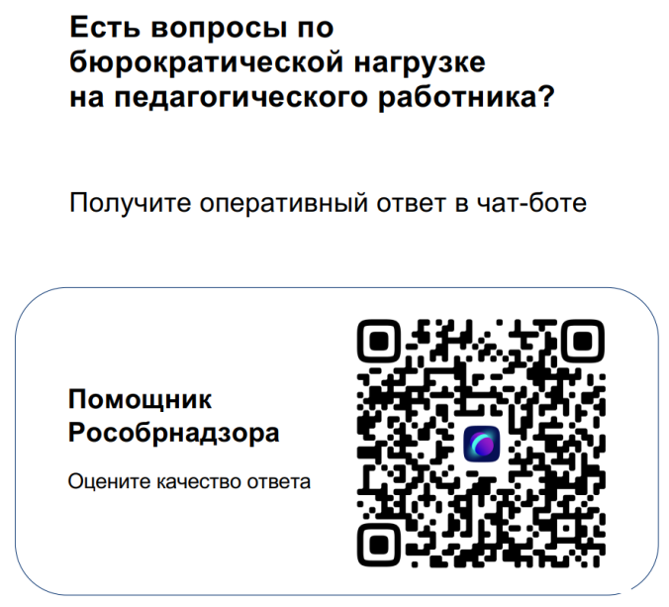

Широкое информирование педагогических работников о требованиях законодательства об образовании в части снижения бюрократической нагрузки
О функционировании сервиса
«Помощник Рособрнадзора» (чат–бот)
Рособрнадзором создан и функционирует сервис «Помощник Рособрнадзора»
(чат–бот), который
обеспечивает оперативную
и эффективную поддержку педагогических
работников, участвующих в реализации основных общеобразовательных программ начального общего, основного общего, среднего общего образования, по вопросам бюрократической нагрузки
Письма о функционировании чат–бота размещены на сайте КОиПО по адресу: > Главная страница > Образование без бюрократии >
Размещение информации о работе чат–бота на официальном сайте в сети «Интернет», информационных стендах образовательной организации
Обсуждения вопросов работы чат–бота на заседаниях педагогических советов, методических объединений педагогических работников, рабочих совещаний и т.д.
Важно
Работа чат-бота ориентирована на работу только по вопросам бюрократической нагрузки педагогических работников. Соответственно, вопросы, не отнесенные к тематике работы данного чат–бота, не рассматриваются и никакие разъяснения по ним не даются.
Необходимо в образовательной организации проводить системную разъяснительную работу по соблюдению норм профессиональной этики педагогическими работниками при обращении в чат–бот.
Локальный нормативный акт, регламентирующий нормы профессиональной этики педагогических работников образовательной организации, в том числе при обращении в чат-бот

Slide 14


Организация работы в образовательной организации по введению электронного документооборота
Часть 8 статьи 28 Закона об образовании: Образовательная организация вправе применять в своей деятельности электронный документооборот, который предусматривает создание, подписание, использование и хранение документов, связанных с деятельностью образовательной организации, в электронном виде без дублирования на бумажном носителе, если иное не установлено настоящим Федеральным законом.
Внедрение в образовательной организации информационных технологий в документооборот для обеспечения автоматизации делопроизводств
Разработка локального нормативного акта, регулирующего введение электронного документооборота и порядок его осуществления
Создание условий для повышения квалификации педагогических работников в области применения информационных технологий для оформления содержания и результатов педагогической деятельности
Согласование с учредителем о решении введения электронного документооборота и порядка его осуществления
Осуществление в образовательной организации замещения документов на бумажном носителе на электронную форму

